Slide 1


北方国际教育集团
机油泵 润滑系统
润滑系统机油泵
机油泵

Slide 2

目录
01
组成
03
原理及故障
02
分类
https://www.zhijiaobf.cn

Slide 3
PART-01
机油泵的作用
The role of the oil pump

Slide 4

机油泵的作用
其实机油泵和我们家里的水泵一样，想要将油底壳的机油。输送到需要润滑的地方，就需要机油泵对其加压，那机油泵是如何工作的呢？有几种类型

Slide 5

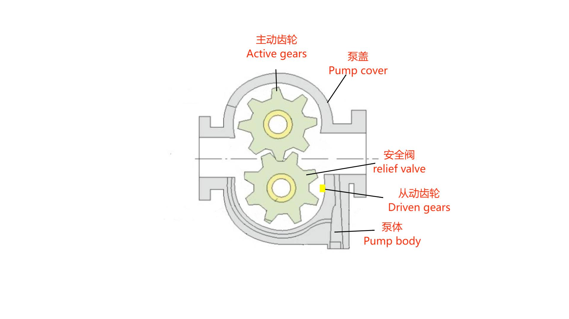
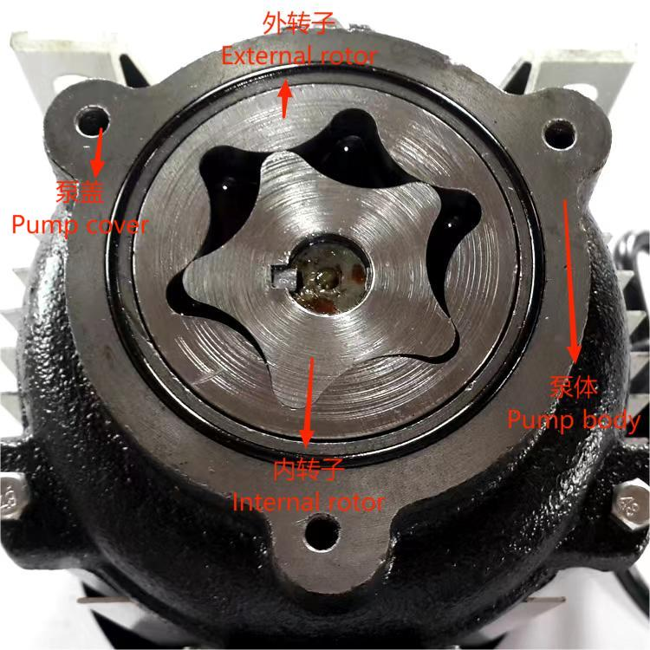
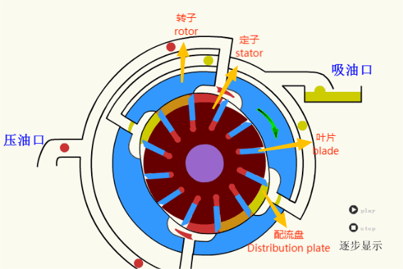
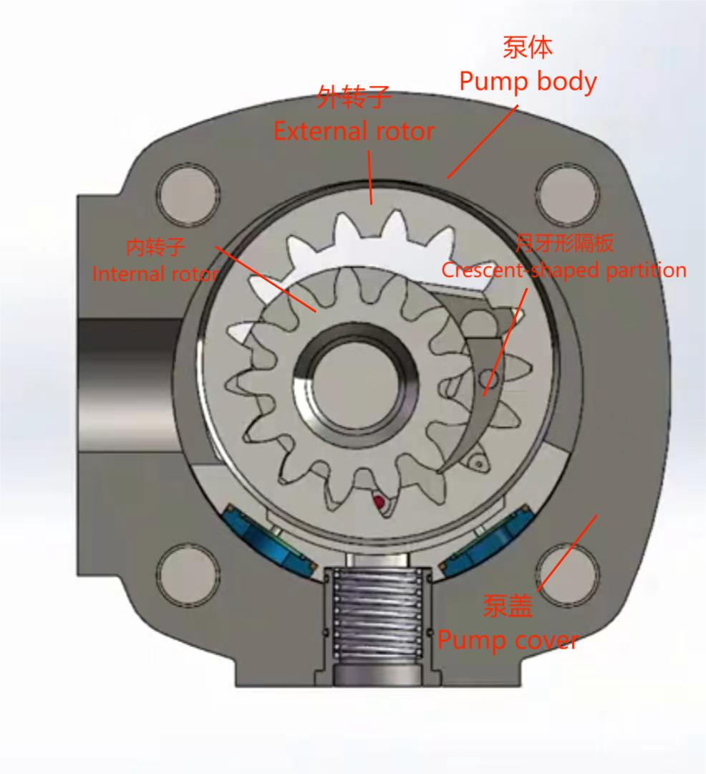
机油泵分类及组成
转子式机油泵
外啮合机油泵
内啮合机油泵
叶片式机油泵

Slide 6

机油泵的组成
组成：
机油泵分为齿轮式和转子式两类，齿轮式又分为内啮合式和外啮合式
组成：外啮合齿轮泵主要由主动齿轮、从动齿轮、泵体、泵盖和安全阀等
组成:内啮合齿轮泵主要由内转子，外转子，月牙形隔板、泵壳、泵盖等部件
组成：转子式机油泵又称为变排量机油泵主要由内转子、外转子、机油泵体、及机油泵盖等零件
组成：叶片式机油泵由定子、转子、叶片、配流盘等

Slide 7
机油泵的工作原理及故障
叶片式机油泵：
叶片式机油泵工作原理:由于定子和转子的偏心设置，随着转子的顺时针旋转，左侧腔室两个叶片间的空间逐渐加大，形成真空，吸油。右侧腔室两个叶片间的空间逐渐减小，形成压力，出油。这样，转子在曲轴的驱动下不断运转，机油也就源源不断的被泵送出来了。当然，这只是个简单的定排量泵。排量如何才能被调节呢？因为这种油泵依靠的是转子与定子的偏心设置来达到泵油作用的。假如将转子与定子的偏心度调小，在转子旋转时叶片间的空间变化幅度就会变小，其每转一周所泵送的油量也就变小了
叶片式机油泵常见的故障 异响：原因是定子表面磨损，叶片与定子表面摩擦所造成。接下面来学习一下转子式机油泵的工作原理

Slide 8
机油泵的工作原理及故障
转子式机油泵：
它的主动内转子和从动的外转子都装在油泵壳体内。内转子固定在主动轴上，外转子在油泵壳体内可自由转动，二者之间有一定的偏心距。当内转子转到任何角度时，内、外转子每个齿的齿形齿廓线上总能互相成点接触。这样内、外转子间便形成四个工作腔。某一工作腔从进油孔转过时，容积增大产生真空，机油便经进油孔吸入。转子继续旋转，当该工作腔与出油孔相通时，腔内容积减小，油压升高，机油经油孔压出。转子式机油泵具有结构紧凑、重量轻、外型尺寸小、泵油量大、供油均匀性好、成本低
故障油量低，供油不足原因是发动机噪音大限压阀过早开启或转子和泵体，泵盖和转子的间隙过大造成

Slide 9
机油泵的工作原理及故障
内啮合机油泵：
内外齿轮节圆紧靠一边，另一边被泵盖上“月牙板”隔开。 主轴上的主动内齿轮带动其中外齿轮同向转动，在进口处齿轮相互分离形成负压而吸入液体， 齿轮 在出口处不断嵌入啮合而将液体挤压输出，内啮合齿轮泵具有：输送平稳、效率高、噪音小，使用寿命长的优点
内啮合齿轮泵常见故障：油泵吸不上油，机油压力上不去原因有
1：进油口滤网堵塞，出油口管路堵塞清洗滤网，除去堵塞物。检查出油口管路
2：内、外转子磨损严重导致密封腔无法形成。更换内、外转子。

Slide 10
机油泵的工作原理及故障
外啮合机油泵：
外啮合机油泵的工作原理：当发动机工作时，凸轮轴上的驱动齿轮带动机油泵的传动齿轮，使固定在主动齿轮轴上的主动齿轮旋转，从而带动从动齿轮作反方向的旋转，将机油从进油腔沿齿隙与泵壁送至出油腔。这样，进油腔处便形成低压而产生吸力，把油底壳内的机油吸进油腔。由于主、从动齿轮不断地旋转，机油便不断地被压送到需要的部位。外啮合齿轮泵结构简单、重量轻、造价低、工作可靠、应用范围广
常见的故障：
机油压力过低原因是液压泵吸油侧或曲轴油封和吸油管开裂，密封不良，有空气吸入

Slide 11
北方国际教育集团
机油泵 润滑系统
谢谢观看！
机油泵润滑系统工作原理

